Slide 1
Luyện từ và câu – Lớp 5
MRVT:Truyền thống
(Tuần 27)

Slide 2

Luyện từ và câu
MỞ RỘNG VỐN TỪ: TRUYỀN THỐNG

Slide 3

Em hiểu thế nào là truyền thống ?

Slide 4
Lối sống và nếp nghĩ đã hình thành từ lâu đời và được truyền từ thế hệ này sang thế hệ khác.

Slide 5
Bài 1: Kho tàng tục ngữ, ca dao đã ghi lại nhiều truyền thống quý báu của dân tộc ta. Em hãy minh họa mỗi truyền thống nêu dưới đây bằng một câu tục ngữ hoặc ca dao :
a) Yêu nước : M: Giặc đến nhà đàn bà cũng đánh.
b) Lao động cần cù :
c) Đoàn kết :
d) Nhân ái :

Slide 6

a) Yêu nước
Yêu nước thương nòi
Dân ta nhớ một chữ đồng
Đồng tình, đồng sức, đồng lòng, đồng minh
Anh em cốt nhục đồng bào
Kẻ sau người trước phải hào cho vui.
Con ơi, con ngủ cho lành
Để mẹ gánh nước rửa bành cho voi.
Muốn coi lên núi mà coi
Coi bà Triệu Ẩu cưỡi voi đánh cồng
Ai lên Biên Thượng, Lam Sơn
Nhớ Lê Thái Tổ chặn đường quân Minh.

Slide 7

b) Lao động cần cù
Tay làm hàm nhai, tay quai miệng trễ.
Có làm thì mới có ăn
Không dưng ai dễ đem phần đến cho.
Ai ơi đừng bỏ ruộng hoang
Bao nhiêu tấc đất, tấc vàng bấy nhiêu.
Trên đồng cạn dưới đồng sâu
Chồng cầy, vợ cấy, con trâu đi bừa.
Ai ơi bưng bát cơm đầy
Dẻo thơm một hạt đắng cay muôn phần.
Cày đồng đang buổi ban trưa
Mồ hôi thánh thót như mưa ruộng cày.

Slide 8

c) Đoàn kết
Khôn ngoan đối đáp người ngoài
Gà cùng một mẹ chớ hoài đá nhau.
Một cây làm chẳng nên non
Ba cây chụm lại lên hòn núi cao.
Nhiễu điều phủ lấy giá gương
Người trong một nước phải thương nhau cùng.
Bầu ơi thương lấy bí cùng
Tuy rằng khác giống nhưng chung một giàn.
Cả bè hơn cây nứa.
Chết cả đống còn hơn sống một người.
Khi đói cùng chung một dạ
Khi chết cùng chung một lòng.

Slide 9

d) Nhân ái
Lá lành đùm lá rách.
Máu chảy ruột mềm.
Môi hở răng lạnh
Chị ngã, em nâng.
Một con ngựa đau cả tàu bỏ cỏ.
Thương người như thể thương thân.
Một miếng khi đói bằng một gói khi no.

Slide 10

Bài 2: Mỗi câu tục ngữ, ca dao hoặc câu thơ dưới đây đều nói đến một truyền thống tốt đẹp của dân tộc ta. Hãy điền những tiếng còn thiếu trong các câu ấy vào các ô trống theo hàng ngang để giải ô chữ hình chữ S.

Slide 11


Câu 1
C
Ầ
U
K
I
Ề
U
Câu 2
K
H
Á
C
G
I
Ố
N
G
Câu 3
N
Ú
I
N
G
Ồ
I
Câu 4
X
E
N
G
H
I
Ê
N
G
Câu 5
T
H
Ư
Ơ
N
G
N
H
A
U
Câu 6
C
Á
Ư
Ơ
N
Câu 7
N
H
Ớ
K
Ẻ
C
H
O
Câu 8
N
Ư
Ớ
C
C
Ò
N
Câu 9
L
Ạ
C
H
N
À
O
Câu 10
V
Ữ
N
G
N
H
Ư
C
Â
Y
Câu 11
N
H
Ớ
T
H
Ư
Ơ
N
G
Câu 12
T
H
Ì
N
Ê
N
Câu 13
Ă
N
G
Ạ
O
Câu 14
U
Ố
N
C
Â
Y
Câu 15
C
Ơ
Đ
Ồ
Câu 16
N
H
À
C
Ó
N
Ó
C
Ô chữ hình chữ S là : UỐNG NƯỚC NHỚ NGUỒN

Slide 12
- Muốn sang thì bắc cầu kiều
Muốn con hay chữ thì yêu lấy thầy.
- Bầu ơi thương lấy bí cùng
Tuy rằng khác giống nhưng chung một giàn.
- Núi cao bởi có đất bồi
Núi chê đất thấp núi ngồi ở đâu.
- Nực cười châu chấu đá xe
Tưởng rằng chấu ngã, ai dè xe nghiêng.
- Nhiễu điều phủ lấy giá gương
Người trong một nước phải thương nhau cùng.
- Cá không ăn muối cá ươn
Con cưỡng cha mẹ trăm đường con hư.
- Ăn quả nhớ kẻ trồng cây
Ăn khoai nhớ kẻ cho dây mà trồng.
- Muôn dòng sông đổ biển sâu
Biển chê sông nhỏ, biển đâu nước còn.

Slide 13
- Lên non mới biết non cao
Lội sông mới biết lạch nào cạn sâu.
- Dù ai nói đông nói tây
Lòng ta vẫn vững như cây giữa rừng.
- Chiều chiều ngó ngược, ngó xuôi
Ngó không thấy mẹ bùi ngùi nhớ thương.
- Nói chín thì nên làm mười
Nói mười làm chín, kẻ cười người chê.
- Ăn quả nhớ kẻ trông cây
Ăn gạo nhớ kẻ đâm, say, giần, sang.
- Uốn cây từ thuở còn non
Dạy con từ thuở con còn thơ ngây.
- Nước lã mà vã nên hồ
Tay không mà nổi cơ đồ mới ngoan
- Con có cha như nhà có nóc
Con không cha như nòng nọc đứt đuôi.

Slide 14
Củng cố
- Bài học hôm nay giúp chúng ta hiểu hơn về truyền thống và làm quen với một vài câu ca dao tục ngữ về truyền thống.
Dặn dò
Về nhà các bạn ôn lại thế nào là truyền thống và sưu tầm những câu ca dao tục ngữ về truyền thống.
Xem trước bài : “Liên kết các câu trong bài bằng từ ngữ nối”

Slide 15
TIẾT HỌC ĐẾN ĐÂY LÀ KẾT THÚC.

Slide 16

Muốn sang thì bắc …
Muốn con hay chữ thì yêu lấy thầy.
1

Slide 17
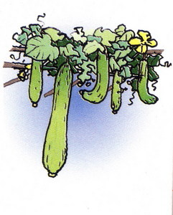
Bầu ơi thương lấy bí cùng
Tuy rằng … nhưng chung một giàn.
2

Slide 18
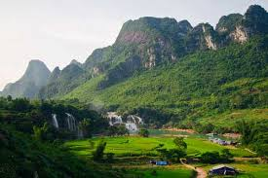
Núi cao bởi có đất bồi
Núi chê đất thấp … ở đâu.
3

Slide 19

Nực cười châu chấu đá xe
Tưởng rằng chấu ngã ai dè ….
4

Slide 20







5
Nhiễu điều phủ lấy giá gương
Người trong một nước phải … cùng.

Slide 21


6
Cá không ăn muối cá …
Con cãi cha mẹ trăm đường con hư.

Slide 22

Ăn quả nhớ kẻ trồng cây
Ăn khoai … dây mà trồng.
7

Slide 23

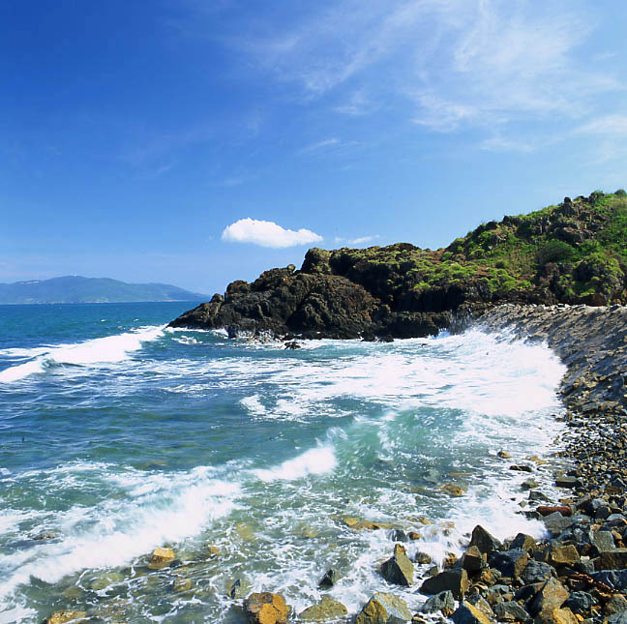
Muôn dòng sông đổ biển sâu
Biển chê sông sông nhỏ, biển đâu …
8

Slide 24

Lên non mới biết non cao
Lội sông mới biết sông nào …
9

Slide 25

Dù ai nói đông nói tây
Lòng ta vẫn … giữa rừng.
10

Slide 26


Chiều chiều ngó ngược ngó xuôi
Ngó không thấy mẹ bùi ngùi …
11

Slide 27

Nói chín … làm mười
Nói mười làm chín kẻ cười người chê.
12

Slide 28

Ăn quả nhớ kẻ trồng cây
… nhớ kẻ đâm, xay, giần, sang.
13

Slide 29

… từ thuở còn non
Dạy con từ thuở con còn thơ ngây.
14

Slide 30

Nước lã mà vã nên hồ
Tay không mà nổi … mới ngoan.
15

Slide 31

Con có cha như nhà …
Con không cha như nòng nọc đứt đuôi.
16

